Slide 1





CHÀO MỪNG CÁC THẦY CÔ GIÁO
VỀ DỰ GIỜ LỚP
MÔN: TẬP ĐỌC

Slide 2
Bài vè thời gian
Nghe vẻ nghe ve
Nghe vè các buổi
Sáng, trưa, chiều, tối
Bốn buổi trong ngày
Sắp xếp thời gian
Sao cho hợp lý
Giờ nào việc nấy
Để học tốt hơn
Này các bạn ơi
Nhớ nhé nhớ nhé!
Sáng, trưa, chiều, tối
Notes:
Click sáng trưa chiều tồi giới thiệu bài

Slide 3
Tập đọc
Thời gian biểu
SGK 132

Slide 4
Tập đọc
Thời gian biểu
Sáng
6 giờ - 6 giờ 30 Ngủ dậy, tập thể dục, vệ sinh cá nhân
Notes:
Bạn nào dọc cho cô dòng sau và thể hiện cách ngắt nghỉ
Đọc nối tiếp câu lần 1 rút từ. Đọc nối tiếp câu lần 2. chia đoạn

Slide 5
Tập đọc
Thời gian biểu
LUYỆN ĐỌC ĐOẠN:
Notes:
Chia đoạn đọc đoạn 1 giải thích từ, đoạn 2, đoạn 3, 4. đọc nhóm 4 trong 2 phút. Gọi 4 học sinh đọc. Thi đọc

Slide 6
Tập đọc
Thời gian biểu
LUYỆN ĐỌC NHÓM:

Slide 7
Tập đọc
Thời gian biểu
THI ĐỌC:
Notes:
Gọi 4 học sinh bốc thăm thi đọc. Tìm hiểu bài

Slide 8
Tập đọc
Thời gian biểu
TÌM HIỂU BÀI:
Câu 1: Hãy kể các việc Phương Thảo làm hằng ngày?
Notes:
Đây là tgb của ai? Buổi sáng bạn làm gì?......hình ảnh

Slide 9


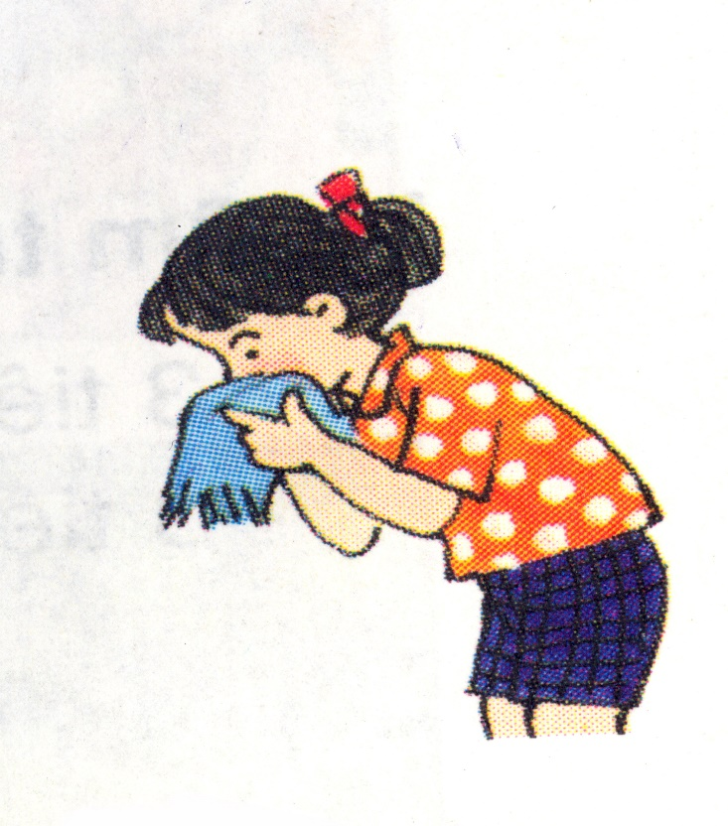

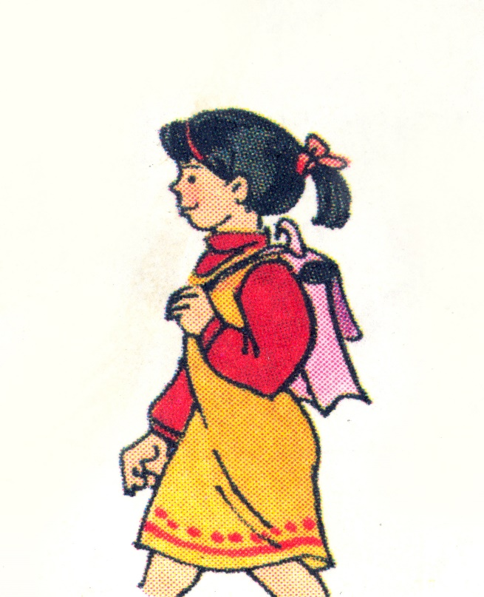
Notes:
Buổi trưa bạn làm gì? Buổi chiều bạn làm gì….. Hình ảnh

Slide 10




Slide 11
Câu 2: Phương Thảo ghi các việc cần làm vào thời gian biểu để làm gì?
Phương Thảo ghi các việc cần làm vào thời gian biểu để bạn nhớ việc và làm các việc một cách thong thả, tuần tự, hợp lý, đúng lúc.
Notes:
Thảo luận n4 khan phủ bàn. Giáo dục hs biết sắp xếp thời gian để làm việc cho hợp lý.

Slide 12
Câu 3: Thời gian biểu ngày nghỉ của Phương Thảo có gì khác ngày thường?
Notes:
Giáo dục hs biết quan tâm, yêu thương mọi người trong gia đình?......ich lợi của tgb là gì?

Slide 13




CHÚC QUÝ THẦY CÔ
CÙNG CÁC EM SỨC KHOẺ

